Slide 1

INTRODUCTION
L’IRM : examen de référence de la région sellaire
Haute résolution spatiale
Interprétation parfois délicate
Variantes physiologiques fréquentes
Lésions de petite taille
Pièges techniques et sémiologiques
Problématique : comment éviter les erreurs diagnostiques ?

Slide 2
PLAN
Principaux pièges rencontrés en pratique quotidienne
Pièges liés à l’anatomie normale et aux variantes
Pièges techniques
Pièges lésionnels et diagnostics différentiels
Approche systématique d’analayse
Conclusions et messages clés

Slide 3
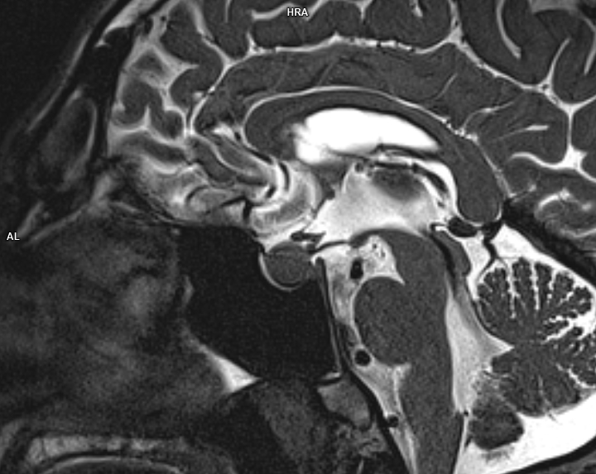
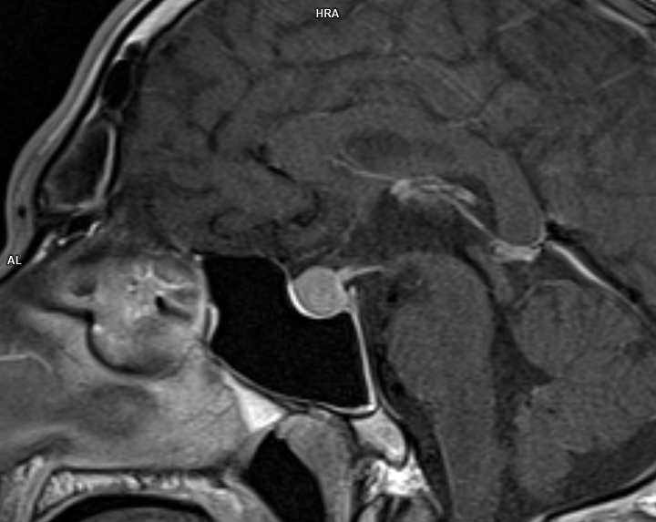
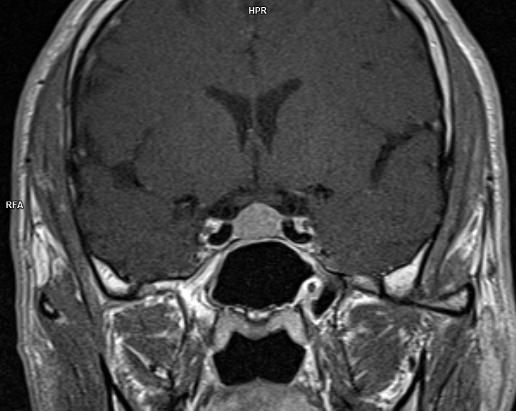
Patient de 25 ans, suivi pour une **Maladie de Behçet avec atteinte neurologique.
Une IRM cérébrale et hypophysaire a été réalisée, montrant :
Une hypophyse augmentée de taille, bombée ,de rehaussement homogène après injection.
Dans ce contexte clinique, une première hypothèse diagnostique évoquait une **Hypophysite lymphocytaire associée à la maladie systémique.
Cependant, le bilan hormonal réalisé secondairement a mis en évidence une Hypothyroïdie periphérique, susceptible d’entraîner une hyperplasie hypophysaire réactionnelle par stimulation prolongée de la sécrétion de TSH.
Une hyperplasie hypophysaire secondaire à une hypothyroïdie peut simuler une hypophysite à l’IRM et constitue un piège diagnostique, notamment dans un contexte de maladie systémique.

Slide 4
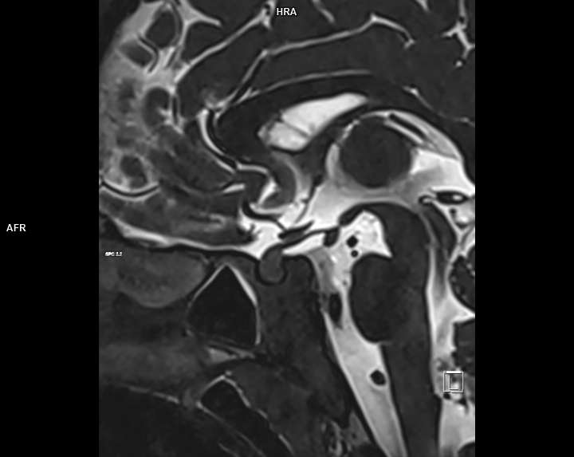
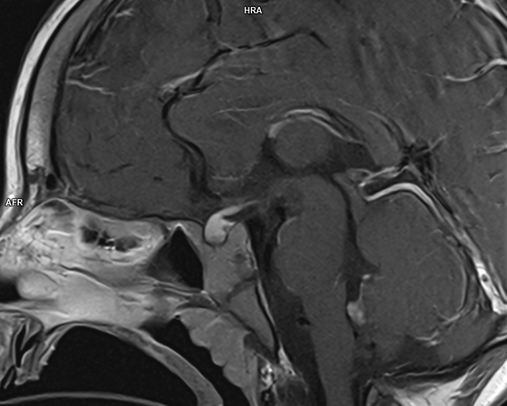
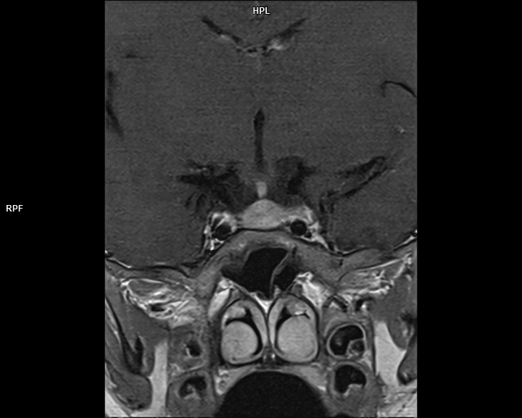
Patiente âgée de 5 ans consultant pour un tableau de puberté précoce.
Une IRM hypophysaire a été réalisée. Le compte rendu initial décrivait : une hypophyse augmentée de taille,évoquant une possible Hypophysite.
La relecture attentive de l’IRM a permis d’identifier un élément clé :
la présence d’un Hamartome hypothalamique (flèche rouge ).
Cet hamartome est une cause bien connue de Puberté précoce centrale, responsable d’une activation prématurée de l’axe hypothalamo-hypophysaire.
Coupe sagittale Cis3D T2 Space
Coupe sagittale T1+Gado
Coupe coronale T1
La puberté précoce induite par l’hamartome hypothalamique entraîne une hypertrophie hypophysaire réactionnelle physiologique, pouvant simuler à tort une hypophysite à l’IRM.

